Slide 1
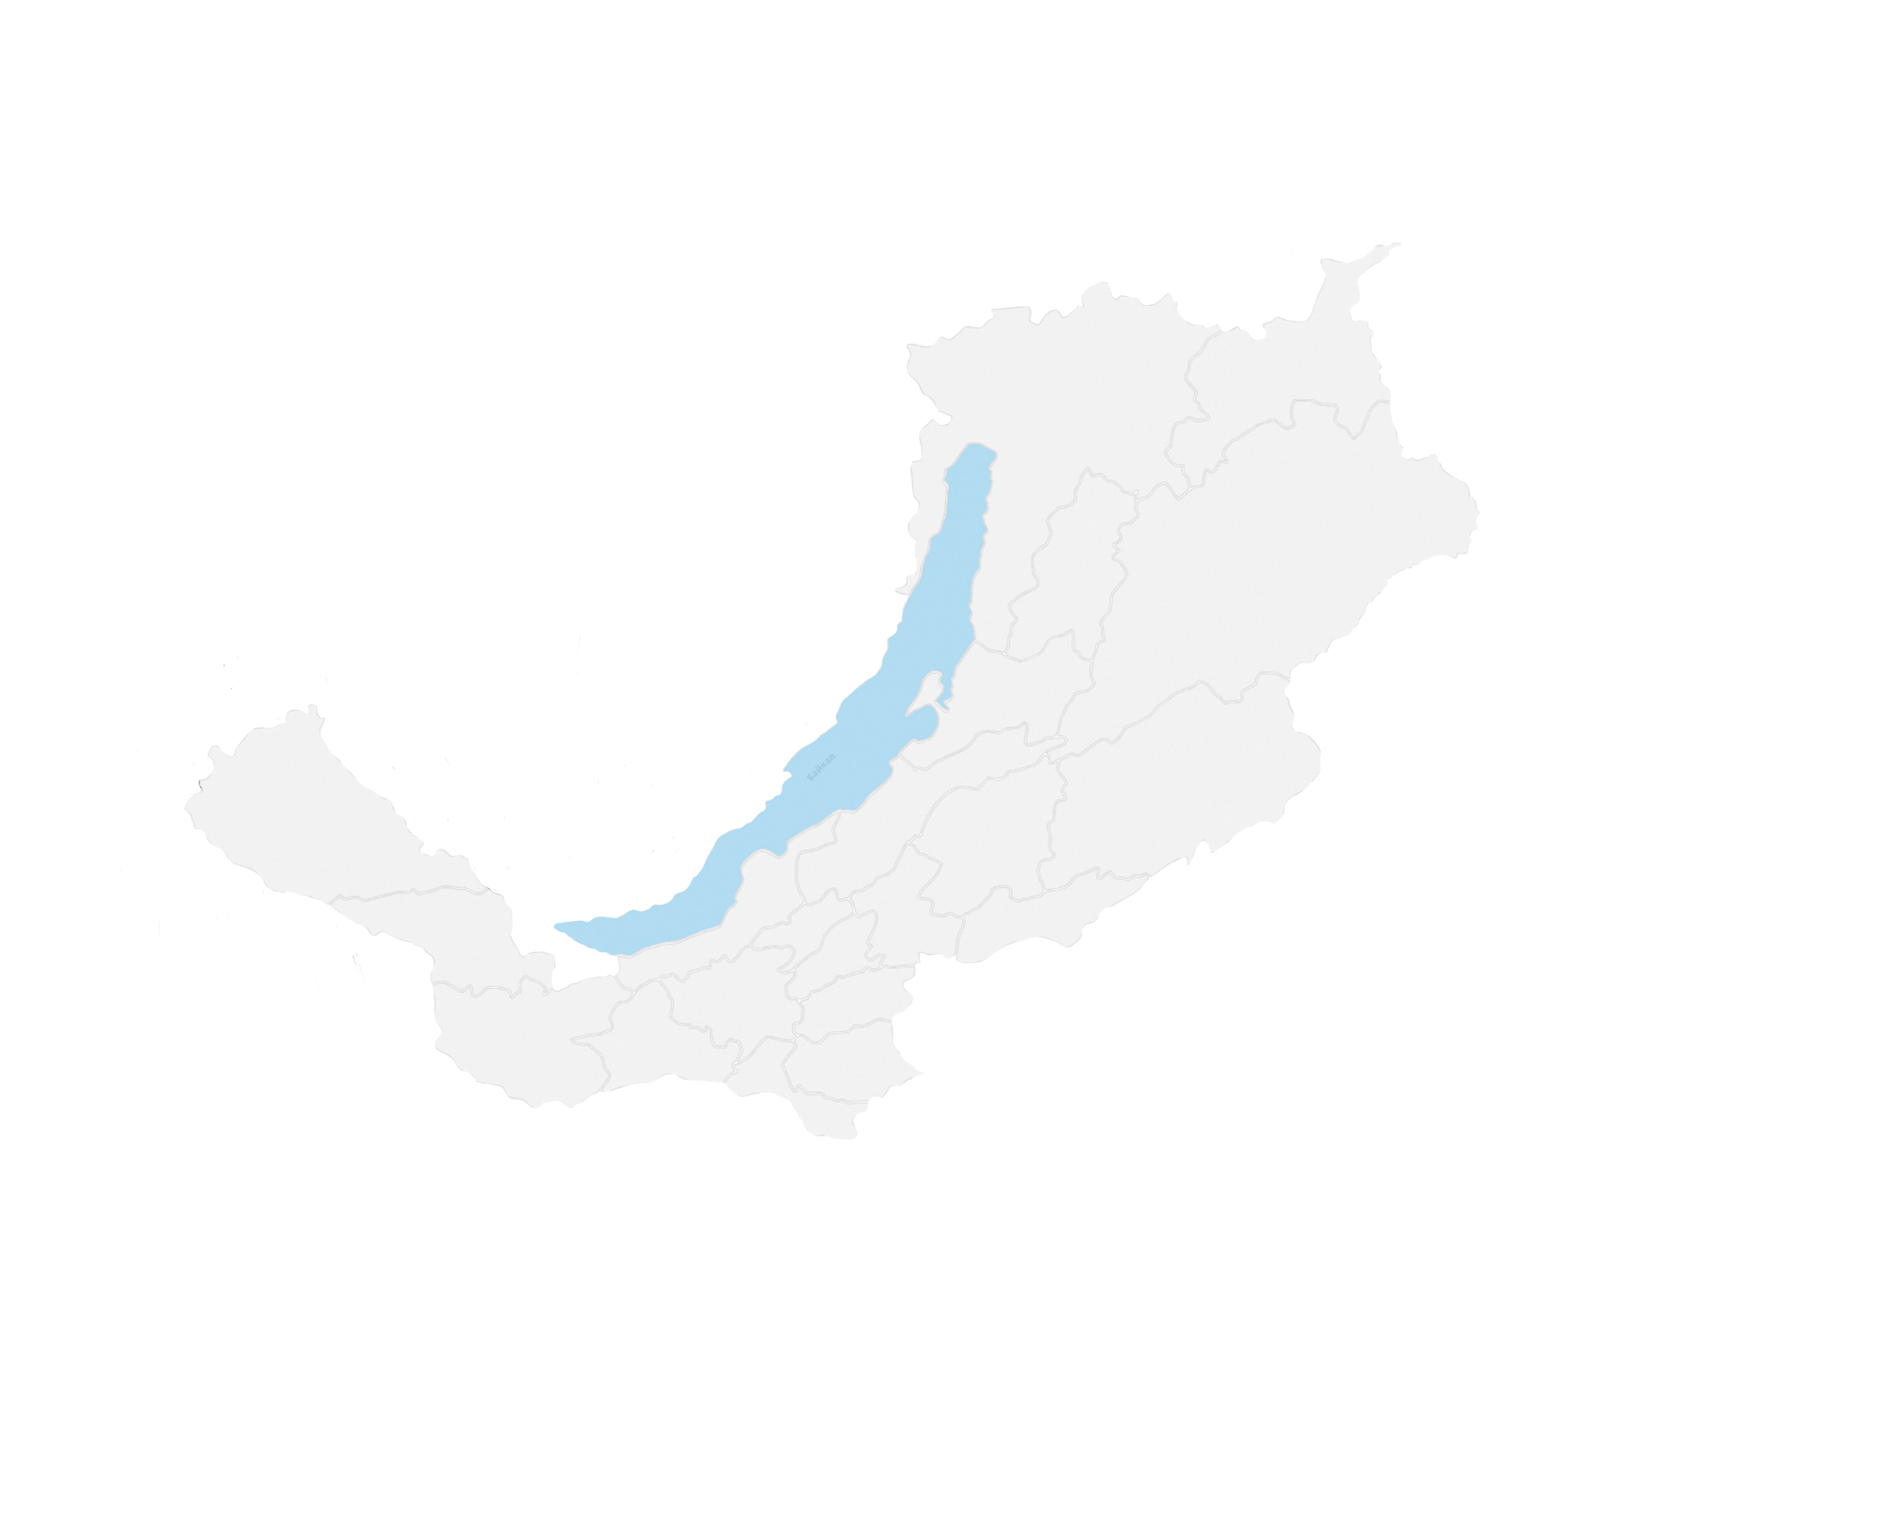
Инвестиционный потенциал
Республики Бурятия
Курумканский район
Notes:
Добрый день! В режиме докладчика будут инструкции к заполнению данной таблице. Помните, что данная презентация будет демонстрироваться для инвесторов и должна иллюстрировать информацию, которая полезна инвестору.
С целью сохранения исходных данных в данном шаблоне рекомендуется добавлять ее к себе на диск или скачивать на локальный диск компьютера. Для того чтобы добавить презентацию к себе на диск требуется перейти в “файл” - “создать копию” - выбрать название презентации и место сохранения на диске - нажать “скопировать”

Slide 2
Общая характеристика Курумканского района
Должность
Краткое описание
Курумканского района:
Курумканский район расположен в северной части Баргузинской долины на территории площадью 12450 кв. км, простирается между Икатским и Баргузинским хребтами с северо-востока на юго-запад. Граничит с юга с Баргузинским районом, с севера с Баунтовским и Северо-Байкальским районами. Климат резко континентальный, безморозный период составляет 95-100 дней. С 1992 г.
В состав территории муниципального района входят 10 объединенных общей территорией сельских поселений, являющихся самостоятельными муниципальными образованиями, 28 населенных пунктов.
Административный центр – с. Курумкан. Расстояние от г. Улан-Удэ до районного центра с. Курумкан 411 км.
Численность населения по состоянию на 01.01.2024 г. составляет 12,8 тыс. человек, плотность населения составляет 1,0 человека на 1 кв. км.
Коренное население - буряты, эвенки. Удельный вес бурят в национальном составе населения доминирует над численностью остального состава населения. Национальный состав: бурят – 63,8%, русских – 32,8%, эвенков – 2,2% и др. национальностей – 1,2%.
Курумканский р-н
411 км
5 ч.
Улан-Удэ
Федеральные/Региональные трассы:
Р-438 Автомобильная дорога регионального значения
12950 чел.
10
Численность населения
Сельских поселений
12450 км2
28
Ж/д станции: -
Площадь
Населенных пунктов
Notes:
Краткое описание района МО должно быть лаконичным, но информативным, чтобы дать общее представление о территории и ее особенностях. Допускается менять размер шрифта, (но не менее 12 пт.) положение значков. Описание не более 2000 символов.
Указание Федеральных и региональных трасс, а также ж/д станций, для инвестора важно по нескольким причинам: А). Логистическая доступность Б) Расстояния и время в пути В) Инфраструктура. В целом, указание Федеральных и региональных трасс, а также ж/д станций для инвестора помогает лучше понять географическое положение и потенциал муниципального образования, что может быть важным фактором при принятии решения об инвестициях.
На карте где обозначены МО и г. Улан-Удэ необходимо указать примерное время в пути и растояние.
Указание численности населения, сельских поселений, населенных пунктов и площади муниципального образования предоставляет инвесторам важную информацию о потенциале и условиях развития бизнеса в данном МО. По данным показателям можно сделать вывод о Потенциальном рынке, инфраструктуре и развитости МО.

Slide 3
Социально-экономические показатели
Экономика
Должность
Ведущие предприятия района:
ООО “Универсал”
ООО “Дорожник”
ИП Солоненко Е.В.
Кол-во субъектов малого и среднего предпринимательства:
294
Структура отгруженной продукции по видам деятельности в 2023 году (%):
Обрабатывающая промышленность
46,4%
Прочее
44,5%
Здравоохранение, социальная сфера
9,1%
Notes:
В разделе “Ведущие предприятия района” требуется написать 3-5 самых крупных предприятий МО, требуется указать только наименование предприятия. Данные о крупных предприятиях в муниципальном образовании помогают инвесторам лучше понять экономическую ситуацию и потенциал развития бизнеса в данном МО.
В разделе “Структура отгруженной продукции по видам деятельности”, можно указывать другие виды деятельности которые относятся конкретно к МО. Данные в шаблоне виды деятельности представлены как пример, в каждом МО могут быть виды деятельности, которые применимы к МО. Необходимо опираться на те показатели, которые являются ключевыми для района.

Slide 4
Социально-экономические показатели
Природно-ресурсный потенциал
Должность
Краткое описание природно-ресурсного потенциала:
Лесной фонд: 8103 Га
Общая площадь лесного фонда района составляет 8103 га, расчетная лесосека в год составляет более 260 тыс. куб. м. Земельный фонд района составляет 1245 тыс. гектар. Рекреационный комплекс района обладает богатейшим уникальным потенциалом: большое количество минеральных и термальных источников; своеобразный микроклимат побережья рек и Баргузинских гор. В пределах района зарегистрировано более 50 минеральных источников (аршанов).
Земли с/х назначения:
1046 Га
Климат
Резко-континентальный
Средняя температура:
в январе -30,6 °C в июле +20 °C
Площадь муниципального образования:
Общая площадь лесного фонда:
8103 Га.
Почвы:
8103 Га
Земли ООПТ:
2381 Га.
Преобладают черноземные почвы
1046 га
Земли с/х назначения:
1046 Га.
Подходят для сельского хозяйства
2381 га
Прочее (земли промышленности, водного фонда, запаса и населенных пунктов):
921 Га.
Земли с/х назначения:
Промышленные земли:
921 Га
1046 Га.
870 Га.
Notes:
Краткое описание района природно-ресурсного потенциала должно включать в себя ООПТ, памятники природы, рекреационные ресурсы . Допускается менять размер шрифта, (но не менее 12 пт.) положение значков. Описание не более 2000 символов.
В круговой диаграмме есть возможность для редактирования, потяните за ползунок.

Slide 5
Социально-экономические показатели
Трудовые ресурсы
Должность
Среднемесячная заработная плата
Численность трудоспособного населения
53974,3 руб.
9466
чел
Среднемесячная заработная плата по отраслям(за 2023 год):
Численность официально зарегистрированных безработных
Агропромышленный комплекс
54,0 тыс. руб.
36
Образование
чел
47,9 тыс. руб.
Промышленность
36,3 тыс. руб.
Туризм
35,0 тыс. руб.
Уровень безработицы
Малое предпринимательство
3,3 %
29,0 тыс. руб.
Торговля и потребительский рынок
25,5 тыс. руб.

Slide 6
Приоритетные инвестиционные направления Курумканского района
Должность
Наименование направления:
Перспективные проекты:
Туризм и рекреация:
Туризм
Строительство туристского комплекса в местности «Аллинский аршан»;
Строительство кемпингов в местности «Сорюр», СП «Дырен-эвенкийское»;
Строительство базы отдыха в местности «Гаргинский аршан»
Социальная сфера
Медицина и образование:
Строительство поликлиники в с.Курумкан;
Строительство детского сада на 150 мест в с.Курумкан
Агропромышленный комплекс
Агропромышленный комплекс:
Разведение КРС молочного направления;
Разведение КРС мясного направления
Notes:
Приоритетные инвестиционные направления - это те направления бизнеса, а перспективные проекты - это секторы экономики или области, в которые инвесторы предпочитают вкладывать свои средства в первую очередь.
Перспективные проекты - Виды бизнеса, которые подойдут для района.

Slide 7
Ключевые инвестиционные проекты
Должность
реализуемые на территории МО
Объем инвестиций
Описание проекта,
текущее состояние
Рабочие места
Наименование проекта/инициатор
Срок реализации
на стадии проектирования и оформления подъездной дороги
Проект на стадии реализации, планируется к завершению в 2024 г.
Проект на стадии реализации, планируется выйти на проектную мощность в 2024 г.
Проект на стадии реализации, планируется выйти на проектную мощность в 2024 г.
Строительство туристского комплекса на Аллинском аршане
Строительство магазина строительных и отделочных материалов в с. Курумкан, ИП Дудина Наталья Владимировна
Разведение КРС молочного направления
Строительство кемпингов в местности «Сорюр», СП «Дырен-эвенкийское»
150 млн. руб.
5 млн. Руб
5,6 млн.руб
6,4 млн. руб
3 года
3 года
5 лет
2 года
25 рабочих мест
5 раб.мест
2 рабочих места
3 рабочих места
Notes:
Здесь необходимо указывать проекты с которыми МО подписаны инвестиционные соглашения
Объем инвестиций - указывается планируемый объем инвестиций по инвестиционному соглашению
Рабочие места - указывается планируемое количество создаваемых рабочих мест

Slide 8
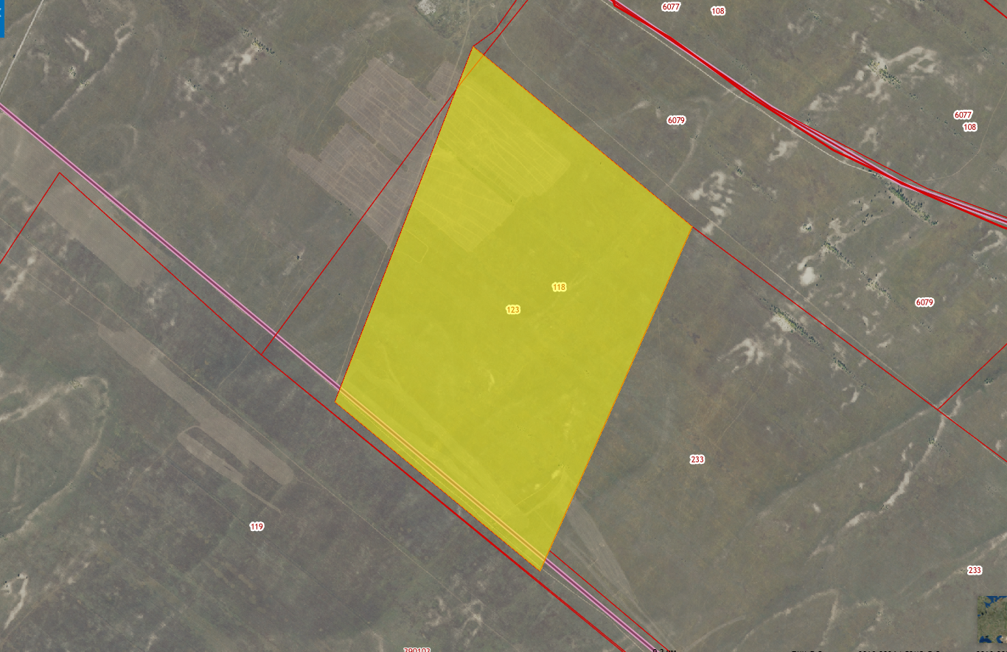
Свободные земельные участки и инвестиционные площадки
Инвестиционная площадка №1
Организация животноводческого комплекса по откорму КРС на 275 голов
Кадастровый номер
Площадь
03:11:390103:123
142 га
Предполагаемое направление использования участка
Доступность
Для сельскохозяйственного использования
441 км до УУ, до 31 км. до с. Курумкан,
441 км. до жд путей, 7,5 км. до автодороги рег. значения Р-438
Сведения об инженерной инфраструктуре на участке:
Электроснабжение
ВЛ 10 кВ
Теплоснабжение
-
Водоотведение
-
Водоснабжение
-
Тарифы
Условные обозначения:
Название тарифа
Стоимость/руб
Горячая вода(м3)
-
объекты электроснабжения:
1500 м. до подключения
объекты водоотведения:
отсутствуют
Холодная вода(м3)
-
Водоотведение(м3)
-
объекты водоснабжения
Возможно обустройство технического в/с
Электроснабжение (кВ)
-
Теплоснабжение:
Строительство автономной котельной
Теплоснабжение(за Гкалл)
-
Notes:
Свободные земельные участки и инвестиционные площадки.
1 слайд = 1 свободная инвестиционная площадка/участок.
“Предполагаемое направление использования участка” - прописать предполагаемое направление, например транспортно-логистические комплексы, транспортно-логистические терминалы, склады, туризм, сельское хозяйство и т.д.
“Доступность” - Прописать сколько км от инвестиционной площадки до Улан-Удэ, до центра района, до ж/д путей (если применимо), до автодороги регионального/федерального значения и т.д.
В верхнем правом углу обозначения для расстановки на карте точек присоединения (электричество, водоснабжение, теплоснабжение, водоотведение)
“Тарифы” - указывается стоимость действующая на дату заполнения данного файла.
В “Условных обозначениях” - обязательное указание расстояние от инвестиционной площадки до точки тех. присоединения
Фото площадки можно использовать с публичной кадастровой карты с подключением слоя “Спутник яндекс” https://egrp365.org/

Slide 9
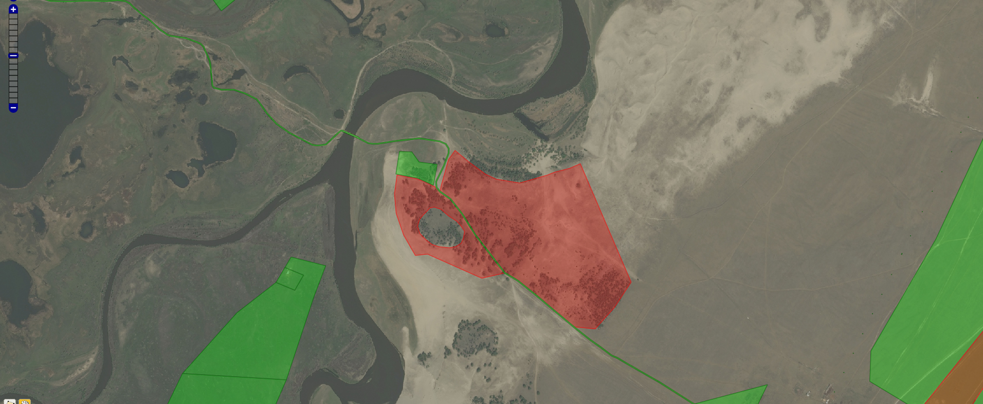
Свободные земельные участки и инвестиционные площадки
Инвестиционная площадка №2
Строительство туристического комплекса (ретритного центра)
Кадастровый номер
Площадь
03:11:000000:6081
22,5 га
Предполагаемое направление использования участка
Доступность
Для целей рекреации
353 км до УУ, 63 км. до с. Курумкан,
353 км. до жд путей, 3 км. до автодороги рег. значения Р-438
Сведения об инженерной инфраструктуре на участке:
Электроснабжение
ВЛ 10 кВ
Теплоснабжение
-
Водоотведение
-
Водоснабжение
-
Условные обозначения:
Тарифы
объекты электроснабжения
1000 м. до подключения
объекты водоотведения:
-
Название тарифа
Стоимость/руб
Горячая вода(м3)
-
Холодная вода(м3)
-
объекты водоснабжения
Возможно обустройство технического в/с
Теплоснабжение:
Строительство автономной котельной
Водоотведение(м3)
-
Электроснабжение (кВт ч.)
-
Теплоснабжение(за Гкалл)
-
Notes:
Свободные земельные участки и инвестиционные площадки.
1 слайд = 1 свободная инвестиционная площадка/участок.
“Предполагаемое направление использования участка” - прописать предполагаемое направление, например транспортно-логистические комплексы, транспортно-логистические терминалы, склады, туризм, сельское хозяйство и т.д.
“Доступность” - Прописать сколько км от инвестиционной площадки до Улан-Удэ, до центра района, до ж/д путей (если применимо), до автодороги регионального/федерального значения и т.д.
В верхнем правом углу обозначения для расстановки на карте точек присоединения (электричество, водоснабжение, теплоснабжение, водоотведение)
“Тарифы” - указывается стоимость действующая на дату заполнения данного файла.
В “Условных обозначениях” - обязательное указание расстояние от инвестиционной площадки до точки тех. присоединения
Фото площадки можно использовать с публичной кадастровой карты с подключением слоя “Спутник яндекс” https://egrp365.org/

Slide 10
Свободные земельные участки и инвестиционные площадки
Инвестиционная площадка №3
Строительство туристического комплекса (ретритного центра)
Кадастровый номер
Площадь
03:11:000000:6082
5,4 га
Предполагаемое направление использования участка
Доступность
Для целей рекреации
353 км до УУ, 63 км. до с. Курумкан,
353 км. до жд путей, 3 км. до автодороги рег. значения Р-438
Сведения об инженерной инфраструктуре на участке:
Электроснабжение
ВЛ 10 кВ
Теплоснабжение
-
Водоотведение
-
Водоснабжение
-
Условные обозначения:
Тарифы
объекты электроснабжения
1000 м. до подключения
Название тарифа
Стоимость/руб
объекты водоотведения:
-
Горячая вода(м3)
-
Холодная вода(м3)
-
объекты водоснабжения
Возможно обустройство технического в/с
Теплоснабжение
Строительство автономной котельной
Водоотведение(м3)
-
Электроснабжение (кВт ч.)
-
Теплоснабжение(за Гкалл)
-
Notes:
Свободные земельные участки и инвестиционные площадки.
1 слайд = 1 свободная инвестиционная площадка/участок.
“Предполагаемое направление использования участка” - прописать предполагаемое направление, например транспортно-логистические комплексы, транспортно-логистические терминалы, склады, туризм, сельское хозяйство и т.д.
“Доступность” - Прописать сколько км от инвестиционной площадки до Улан-Удэ, до центра района, до ж/д путей (если применимо), до автодороги регионального/федерального значения и т.д.
В верхнем правом углу обозначения для расстановки на карте точек присоединения (электричество, водоснабжение, теплоснабжение, водоотведение)
“Тарифы” - указывается стоимость действующая на дату заполнения данного файла.
В “Условных обозначениях” - обязательное указание расстояние от инвестиционной площадки до точки тех. присоединения
Фото площадки можно использовать с публичной кадастровой карты с подключением слоя “Спутник яндекс” https://egrp365.org/

Slide 11
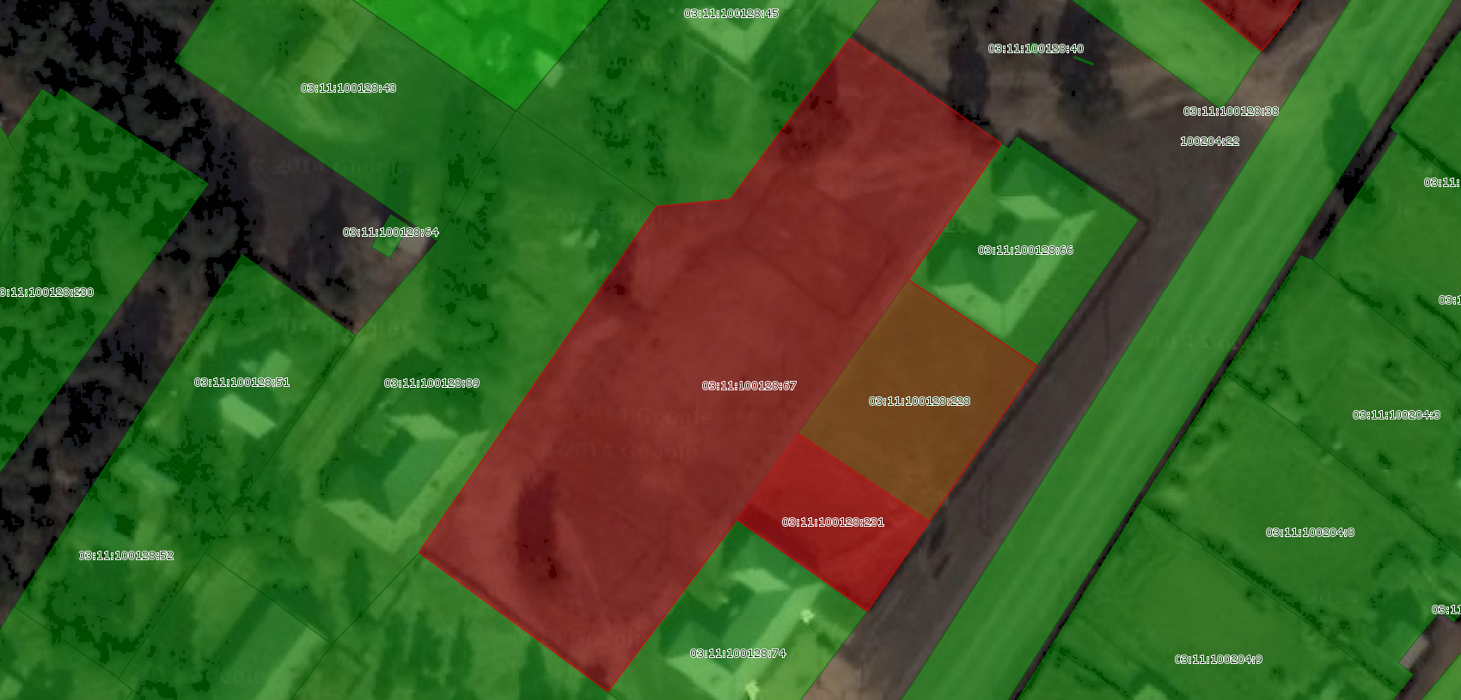
Свободные земельные участки и инвестиционные площадки
Инвестиционная площадка №4
Строительство модульного отеля
Кадастровый номер
Площадь
03:11:100128:67
0,75 га
Предполагаемое направление использования участка
Доступность
Земли населенных пунктов/Для целей рекреации
410 км до УУ, 0 км. до с. Курумкан,
410 км. до жд путей, 0 км. до автодороги рег. значения Р-438
Сведения об инженерной инфраструктуре на участке:
Электроснабжение
ВЛ 10 кВ
Теплоснабжение
Централизованное
Водоотведение
автономное
Водоснабжение
5 м3/час
Тарифы
Условные обозначения:
Название тарифа
Стоимость/руб
Горячая вода(м3)
-
объекты электроснабжения
50 м. до подключения
объекты водоотведения
10 м. до подключения
Холодная вода(м3)
-
Водоотведение(м3)
-
объекты водоснабжения
10 м. до подключения
Электроснабжение (кВт ч.)
-
Теплоснабжение
10 м. до подключения
Теплоснабжение(за Гкалл)
-
Notes:
Свободные земельные участки и инвестиционные площадки.
1 слайд = 1 свободная инвестиционная площадка/участок.
“Предполагаемое направление использования участка” - прописать предполагаемое направление, например транспортно-логистические комплексы, транспортно-логистические терминалы, склады, туризм, сельское хозяйство и т.д.
“Доступность” - Прописать сколько км от инвестиционной площадки до Улан-Удэ, до центра района, до ж/д путей (если применимо), до автодороги регионального/федерального значения и т.д.
В верхнем правом углу обозначения для расстановки на карте точек присоединения (электричество, водоснабжение, теплоснабжение, водоотведение)
“Тарифы” - указывается стоимость действующая на дату заполнения данного файла.
В “Условных обозначениях” - обязательное указание расстояние от инвестиционной площадки до точки тех. присоединения
Фото площадки можно использовать с публичной кадастровой карты с подключением слоя “Спутник яндекс” https://egrp365.org/

Slide 12
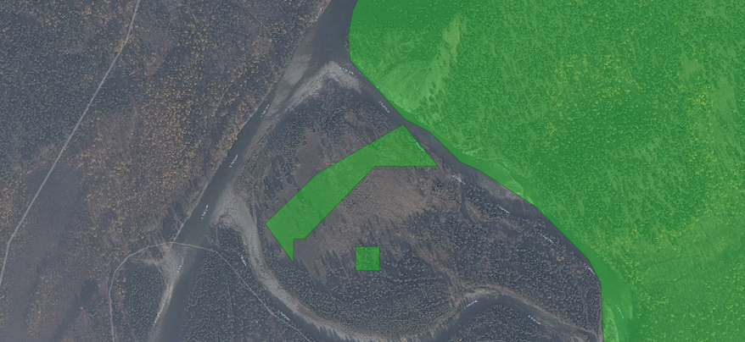
Свободные земельные участки и инвестиционные площадки
Инвестиционная площадка №5
Строительство туристического комплекса
Кадастровый номер
Площадь
03:11:310111:133
2,7 га
Предполагаемое направление использования участка
Доступность
Строительство туристического комплекса “Улгак” (нужен соинвестор)
515 км до УУ, 101 км. до с. Курумкан,
515 км. до жд путей, 23 км. до автодороги рег. значения Р-438
Сведения об инженерной инфраструктуре на участке:
Электроснабжение
10 кВ
Теплоснабжение
-
Водоотведение
-
Водоснабжение
-
Тарифы
Условные обозначения:
Название тарифа
Стоимость/руб
Горячая вода(м3)
-
объекты электроснабжения
500 м. до подключения
объекты водоотведения:
Строительство ЛМС
Холодная вода(м3)
-
Водоотведение(м3)
-
объекты водоснабжения:
Возможно обустройство технического в/с
Теплоснабжение
Возможно обустройство автономного отопления
Электроснабжение (кВт ч.)
-
Теплоснабжение(за Гкалл)
-
Notes:
Свободные земельные участки и инвестиционные площадки.
1 слайд = 1 свободная инвестиционная площадка/участок.
“Предполагаемое направление использования участка” - прописать предполагаемое направление, например транспортно-логистические комплексы, транспортно-логистические терминалы, склады, туризм, сельское хозяйство и т.д.
“Доступность” - Прописать сколько км от инвестиционной площадки до Улан-Удэ, до центра района, до ж/д путей (если применимо), до автодороги регионального/федерального значения и т.д.
В верхнем правом углу обозначения для расстановки на карте точек присоединения (электричество, водоснабжение, теплоснабжение, водоотведение)
“Тарифы” - указывается стоимость действующая на дату заполнения данного файла.
В “Условных обозначениях” - обязательное указание расстояние от инвестиционной площадки до точки тех. присоединения
Фото площадки можно использовать с публичной кадастровой карты с подключением слоя “Спутник яндекс” https://egrp365.org/

Slide 13
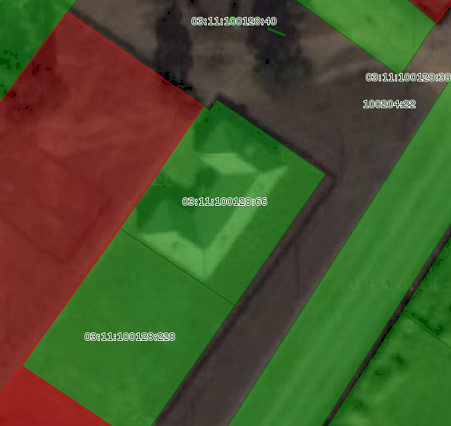
Свободные земельные участки и инвестиционные площадки
Инвестиционная площадка №6
Для размещения торгового объекта
Кадастровый номер
Площадь
03:11:100128:66
0,123 га
Предполагаемое направление использования участка
Доступность
Земли населенных пунктов (для размещения торгового объекта)
410 км до УУ, 0 км. до с. Курумкан,
410 км. до жд путей, 0 км. до автодороги рег. значения Р-438
Сведения об инженерной инфраструктуре на участке:
Электроснабжение
ВЛ 10 кВ
Теплоснабжение
Централизованное
Водоотведение
автономное
Водоснабжение
5 м3/час
Тарифы
Условные обозначения:
Название тарифа
Стоимость/руб
Горячая вода(м3)
-
объекты электроснабжения
50 м. до подключения
объекты водоотведения
10 м. до подключения
Холодная вода(м3)
-
Водоотведение(м3)
-
объекты водоснабжения
10 м. до подключения
Электроснабжение (кВт ч.)
-
Теплоснабжение
10 м. до подключения
Теплоснабжение(за Гкалл)
-
Notes:
Свободные земельные участки и инвестиционные площадки.
1 слайд = 1 свободная инвестиционная площадка/участок.
“Предполагаемое направление использования участка” - прописать предполагаемое направление, например транспортно-логистические комплексы, транспортно-логистические терминалы, склады, туризм, сельское хозяйство и т.д.
“Доступность” - Прописать сколько км от инвестиционной площадки до Улан-Удэ, до центра района, до ж/д путей (если применимо), до автодороги регионального/федерального значения и т.д.
В верхнем правом углу обозначения для расстановки на карте точек присоединения (электричество, водоснабжение, теплоснабжение, водоотведение)
“Тарифы” - указывается стоимость действующая на дату заполнения данного файла.
В “Условных обозначениях” - обязательное указание расстояние от инвестиционной площадки до точки тех. присоединения
Фото площадки можно использовать с публичной кадастровой карты с подключением слоя “Спутник яндекс” https://egrp365.org/

Slide 14
Свободные земельные участки и инвестиционные площадки
Инвестиционная площадка №7
Для размещения торговых площадей, оказания бытовых услуг
Кадастровый номер
Площадь
03:11:100205:2, 03:11:100205:111
0,04 га
Предполагаемое направление использования участка
Доступность
Земли населенных пунктов
410 км до УУ, 0 км. до с. Курумкан,
410 км. до жд путей, 0 км. до автодороги рег. значения Р-438
Сведения об инженерной инфраструктуре на участке:
Электроснабжение
ВЛ 10 кВ
Теплоснабжение
Централизованное
Водоотведение
централизованное
Водоснабжение
5 м3/час
Тарифы
Условные обозначения:
Название тарифа
Стоимость/руб
Горячая вода(м3)
-
объекты электроснабжения
50 м. до подключения
объекты водоотведения
10 м. до подключения
Холодная вода(м3)
-
Водоотведение(м3)
-
объекты водоснабжения
10 м. до подключения
Электроснабжение (кВт ч.)
-
Теплоснабжение
10 м. до подключения
Теплоснабжение(за Гкалл)
-
Notes:
Свободные земельные участки и инвестиционные площадки.
1 слайд = 1 свободная инвестиционная площадка/участок.
“Предполагаемое направление использования участка” - прописать предполагаемое направление, например транспортно-логистические комплексы, транспортно-логистические терминалы, склады, туризм, сельское хозяйство и т.д.
“Доступность” - Прописать сколько км от инвестиционной площадки до Улан-Удэ, до центра района, до ж/д путей (если применимо), до автодороги регионального/федерального значения и т.д.
В верхнем правом углу обозначения для расстановки на карте точек присоединения (электричество, водоснабжение, теплоснабжение, водоотведение)
“Тарифы” - указывается стоимость действующая на дату заполнения данного файла.
В “Условных обозначениях” - обязательное указание расстояние от инвестиционной площадки до точки тех. присоединения
Фото площадки можно использовать с публичной кадастровой карты с подключением слоя “Спутник яндекс” https://egrp365.org/

Slide 15
Свободные земельные участки и инвестиционные площадки
Инвестиционная площадка №8
Для производственых целей
Кадастровый номер
Площадь
03:11:100135:44, 03:11:100122:17
0,433 га
Предполагаемое направление использования участка
Доступность
Земли населенных пунктов
410 км до УУ, 0 км. до с. Курумкан,
410 км. до жд путей, 0 км. до автодороги рег. значения Р-438
Сведения об инженерной инфраструктуре на участке:
Электроснабжение
ВЛ 10 кВ
Теплоснабжение
Централизованное
Водоотведение
-
Водоснабжение
5 м3/час
Тарифы
Условные обозначения:
Название тарифа
Стоимость/руб
Горячая вода(м3)
-
объекты электроснабжения
50 м. до подключения
объекты водоотведения
10 м. до подключения
Холодная вода(м3)
-
Водоотведение(м3)
-
объекты водоснабжения
10 м. до подключения
Электроснабжение (кВт ч.)
-
Теплоснабжение
10 м. до подключения
Теплоснабжение(за Гкалл)
-
Notes:
Свободные земельные участки и инвестиционные площадки.
1 слайд = 1 свободная инвестиционная площадка/участок.
“Предполагаемое направление использования участка” - прописать предполагаемое направление, например транспортно-логистические комплексы, транспортно-логистические терминалы, склады, туризм, сельское хозяйство и т.д.
“Доступность” - Прописать сколько км от инвестиционной площадки до Улан-Удэ, до центра района, до ж/д путей (если применимо), до автодороги регионального/федерального значения и т.д.
В верхнем правом углу обозначения для расстановки на карте точек присоединения (электричество, водоснабжение, теплоснабжение, водоотведение)
“Тарифы” - указывается стоимость действующая на дату заполнения данного файла.
В “Условных обозначениях” - обязательное указание расстояние от инвестиционной площадки до точки тех. присоединения
Фото площадки можно использовать с публичной кадастровой карты с подключением слоя “Спутник яндекс” https://egrp365.org/

Slide 16
Свободные земельные участки и инвестиционные площадки
Инвестиционная площадка №9
Для размещения гостиницы (действующий бизнес)
Кадастровый номер
Площадь
03:11:100110:49, 03:11:100110:50, 03:11:100100:51
1,6259 га
Предполагаемое направление использования участка
Доступность
Земли населенных пунктов/Для размещения гостиницы
410 км до УУ, 0 км. до с. Курумкан,
410 км. до жд путей, 0 км. до автодороги рег. значения Р-438
Сведения об инженерной инфраструктуре на участке:
Электроснабжение
ВЛ 10 кВ
Теплоснабжение
Газовая котельная
Водоотведение
автономное
Водоснабжение
автономное
Тарифы
Условные обозначения:
Название тарифа
Стоимость/руб
Горячая вода(м3)
-
объекты электроснабжения
50 м. до подключения
объекты водоотведения
10 м. до подключения
Холодная вода(м3)
-
Водоотведение(м3)
-
объекты водоснабжения
10 м. до подключения
Электроснабжение (кВт ч.)
-
Теплоснабжение
10 м. до подключения
Теплоснабжение(за Гкалл)
-
Notes:
Свободные земельные участки и инвестиционные площадки.
1 слайд = 1 свободная инвестиционная площадка/участок.
“Предполагаемое направление использования участка” - прописать предполагаемое направление, например транспортно-логистические комплексы, транспортно-логистические терминалы, склады, туризм, сельское хозяйство и т.д.
“Доступность” - Прописать сколько км от инвестиционной площадки до Улан-Удэ, до центра района, до ж/д путей (если применимо), до автодороги регионального/федерального значения и т.д.
В верхнем правом углу обозначения для расстановки на карте точек присоединения (электричество, водоснабжение, теплоснабжение, водоотведение)
“Тарифы” - указывается стоимость действующая на дату заполнения данного файла.
В “Условных обозначениях” - обязательное указание расстояние от инвестиционной площадки до точки тех. присоединения
Фото площадки можно использовать с публичной кадастровой карты с подключением слоя “Спутник яндекс” https://egrp365.org/

Slide 17
Меры поддержки и особые правовые режимы, действующие на территории Курумканского района
Должность
Сведения о государственных мерах поддержки
сзпк
спик
ТОР “БУРЯТИЯ”
ПИП
спв
оэз
приоритетный инвестиционный проект
территория приравненная к Свободному порту Владивосток
соглашение о защите и поощрении капиталовложений
специальный инвестиционный контракт
территория опережающего развития
особая экономическая зона
предоставление земельного участка для реализации проекта
5 ключевых мер поддержки:
возмещение затрат на инфраструктуру
налоговый вычет
налоговые льготы
налог на прибыль
0%
налоговые льготы
привлечение иностранной рабочей силы без учета квот
условия предоставления мер поддержки
субсидии на компенсацию банковских кредитов
привлечение иностранной рабочей силы без учета квот
статус
“Сделано в России”
инфраструктура
срок проведения плановых проверок не может превышать 15 рабочих дней
право управляющей компании на защиту резидента в суде
условия пользования землей
гарантия на реализацию проекта
отраслевые
субсидии
пониженный процент на аренду земли
право управляющей компании на защиту резидента в суде
земельные участки в аренду без торгов
возможность применения свободной таможенной зоны
таможенные пошлины
упрощенное получение земельных участков
возможность применения свободной таможенной зоны
утилизационный сбор
налоговые льготы
плата за пользование водными объектами
Инфраструктура поддержки бизнеса:
ФРР РБ
Центр предпринимательства
“Мой бизнес”
Корпорация развития Дальнего Востока и Арктики
Фонд регионального развития
Республики Бурятия

Slide 18
Конкурентные преимущества и инвестиционные возможности Курумканского района
Должность
Описание сильных сторон, преимуществ и возможностей Курумканского района по сравнению с другими муниципальными образованиями
1. Экологичность территории (отсутствует добывающая промышленность)
2. Наличие лечебных горячих термальных и холодных источников на территории района (более 50)
3. Близость к оз. Байкал (около 150 км, также исток реки Баргузин - самый крупный российский приток оз. Байкал))
4. Наличие больших площадей сельскохозяйственных земель, не имеющих собственника
5. Дикая первозданная природа

Slide 19
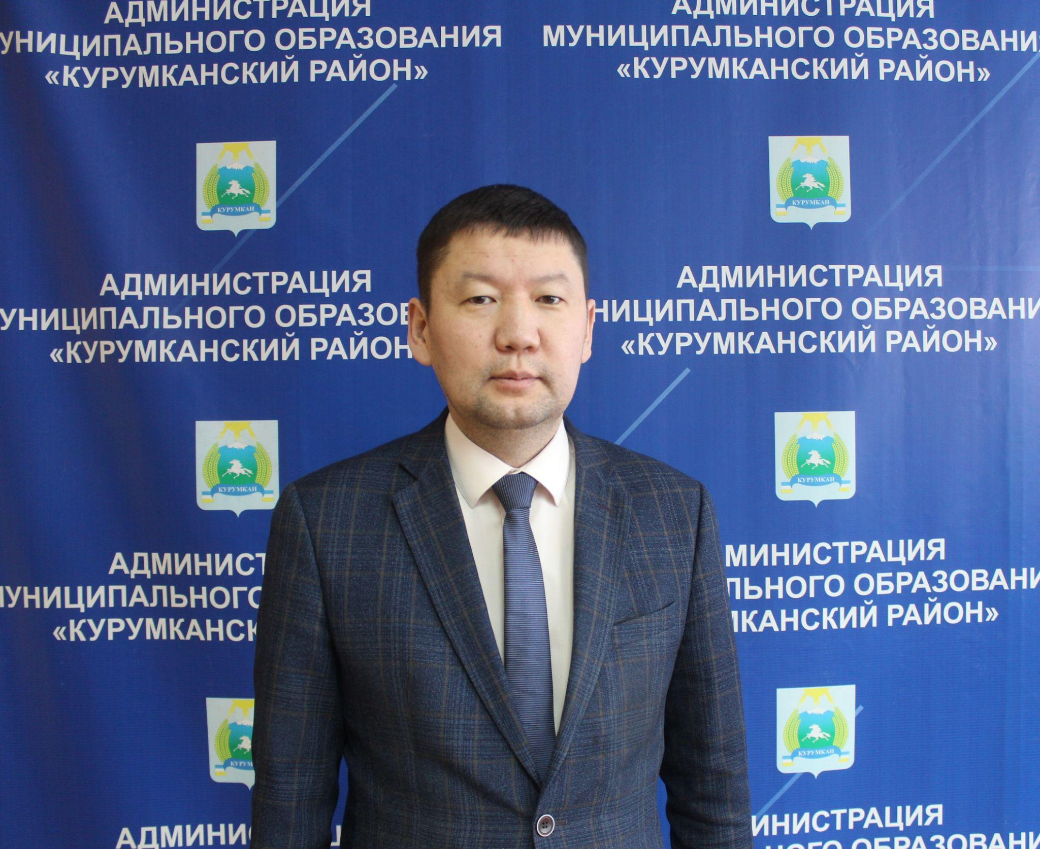
Инвестиционный уполномоченный
Должность
Гомбоев
Альберт Владимирович
Инвестиционный уполномоченный Курумканского района
Заместитель руководителя по экономике, уполномоченный по инвестициям
тел. +7 (30149) 41- 2- 16
Эл. почта: uerkrm@mail.ru
личный тел. +7 (924)-350- 77- 40
Официальный сайт МО: https://kurumkanskij-r81.gosuslugi.ru/glavnoe/investoru/

